Slide 1
Агрономические, экономические и экологические аспекты известкования
Подготовили: Суханов П.А.
при участии Прокофьевой И.В.
20. 02 2019 г.

Slide 2
Использованные материалы для сообщения
Литература по известкованию:
М.Ф.Корнилов,Н.Л.Благовидов Литература по известкованиюдной зоны нечерноземной полосы СССР. Сельхозгиз, 1955.
В.Г.Сычев Тенденции изменения агрохимических показателей плодородия почв Европейской части России. Москва, ЦИНАО, 2010
А.Н. Небольсин, З.П. Небольсина Известкование почв, С-Петербург 2010.
Рекомендации по проектированию интегрированного применения средств химизации в ресурсосберегающих технологиях адаптивно-ландшафтного земледелия. Москва, ФГНУ «Росинфрмагротех», 2010.
Публикации журналов:
« Агрохимический вестник», «Плодородие».
Данные Мониторинга на тестовых полигонах Л.О. 2008-2018 г.г..
Собственные наблюдения и исследования за период с 1967 года

Slide 3
Главная цель известкования
Д.Н. Прянишников так оценивал роль извести в изменении свойств почв:
«Из всех сторон многообразного действия извести на почву наиболее важной является устранение избыточной кислотности, борьба с которой и является обычно главным поводом к применению известкования»

Slide 4
Многообразие аспектов известкования
Кроме перечисленных в названии доклада, необходимо принимать во внимание следующие важнейшие направления или аспекты действия извести:
- агрохимическое,(его особо подчеркивал Прянишников),
- биологическое, физиологическое, агрофизическое, геохимическое, геологическое, биосферное.

Slide 5
Зольные элементы, % от веса (По Петербургскому, 1967)
Культура, часть урожая | Р2О5 | К2О | СаО | MgО | SO3 | Na2O | SiO2
Пшеница: - зерно - солома | 48 10 | 30 30 | 3 20 | 12 6 | 1 2 | 2 3 | 2 20
Горох: - зерно - солома | 40 8 | 40 25 | 5 35 | 8 8 | 3 6 | 1 2 | 1 10
Картофель: -клубни - ботва | 16 8 | 60 30 | 3 30 | 5 12 | 7 8 | 2 3 | 2 2
Свекла: -корни - ботва | 15 8 | 40 30 | 10 15 | 10 12 | 6 5 | 10 25 | 2 2

Slide 6
Вынос кальция и магния урожаем основных с/х культур, кг на 1 т основной продукции с учетом соответствующего количества побочной
Культуры | Вынос урожаем 1 т продукции
 | СаСО₃ | MgСО₃ | СаСО₃+ MgСО₃
Озимая пшеница | 6,3 | 6,5 | 12,8
Яровая пшеница | 5,6 | 7,8 | 13,4
Ячмень | 7,7 | 6,3 | 14,0
Картофель (клубни) | 0,5 | 1,5 | 2,0
Многолетние травы (сено) | 27,0 | 12,5 | 39,5
Однолетние травы (сено) | 30,0 | 10,6 | 40,6
Клевер красный (сено) | 42,2 | 19,0 | 61,2

Slide 7
Средние прибавки урожая основных культур (т/га) от доз извести на дерново-подзолистых почвах
Культуры | рН_{kcl} | Доза СаСО₃, т/га
 |  | 2-4 | 4-6 | 6-8 | более 8
Озимая пшеница | 4,6 - 5,0 | 0,27 | 0,40 | 0,46 | 0,50
Ячмень | 4,6 - 5,0 | 0,30 | 0,36 | 0,41 | 0,44
Кукуруза на силос | 5,1 - 5,5 | 2,0 | 3,0 | 4,0 | 4,0
Яровая пшеница | 4,6 - 5,0 | 0,10 | 0,15 | 0,20 | 0,20
Многолетние травы (сено) | 4,6 - 5,0 | 1,2 | 1,5 | 1,8 | 2,0
Картофель | 4,6 - 5,0 | 1,3 | 1,7 | 1,7 | 1,0
Капуста кочанная | 4,6 - 5,0 | 4,0 | 4,4 | 4,1 | 3,9
Бобово-злаковые (сено) | 4,6 - 5,0 | 0,6 | 0,8 | 1,2 | -

Slide 8
Окупаемость затрат на известкование
Обобщение имеющихся литературных данных позволяет констатировать следующее.
При известковании кислых почв с рН 4,5 и ниже затраты на известкование окупаются по большинству культур в 1 год, при рН 4,6- 5,0 практически по всем культурам за 2 года, при рН 5,1-5,5 за 3 года.

Slide 9
Нужно ли вносить известь в почвы с реакцией среды близкой к нейтральной и нейтральной ?
Близкая к нейтральной – рН 5,6 – 6,0.
Нейтральная среда – рН 6,1 – 8,0.
Обязательно нужно вносить известь в дерново - подзолистые почвы как поддерживающее известкование, особенно в переувлажненные почвы на мелиорированных землях. Также внесение извести необходимо для бездефицитного обеспечения растений кальцием.

Slide 10
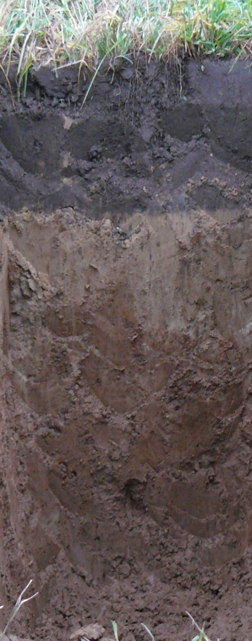
1- Дерново-подзолистая почва
2- Дерново-карбонатная почва

Slide 11
Профильное распределение агрохимических показателей
 | Шифр | рН сол, ед. рН | Р₂О₅, мг/кг | К₂О, мг/кг | Орг. в-во, % | H_{г}, ммоль/ 100г | Сумма обм. осн., ммоль/ 100г
1 | А_{пах (0-21)} | 5,5 | 525 | 335 | 3,62 | 2,86 | 13,0
2 | А_{пах (0-22)} | 5,5 | 775 | 260 | 6,57 | 3,13 | 13,6
1 | А₁ ₍₂₁₋₂₉₎ | 5,5 | 363 | 303 | 3,21 | 2,21 | 10,4
2 | В₁ ₍₂₂₋₃₉₎ | 6,4 | 300 | 204 | 0,71 | 0,95 | 18,6
1 | В₁ ₍₂₉₋₅₂₎ | 5,5 | 135 | 129 | 0,87 | 1,06 | 2,6
2 | В_{2к (39-60)} | 7,3 | 40 | 71 | 0,58 | 0,25 | 48,8
1 | В₂ ₍₅₈₋₈₁₎ | 5,1 | 115 | 97 | 0,58 | 1,10 | 8,8
2 | ВС_{к (60-88)} | 7,3 | 25 | 83 | 0,45 | <0,23 | 49,2
1 | С ₍₈₁₋₁₀₈₎ | 5,1 | 298 | 118 | 0,16 | 1,13 | 8,0
2 | С_{к} ₍₈₈₋₁₁₅₎ | 7,5 | 25 | 69 | 0,51 | <0,23 | 49,4

Slide 12
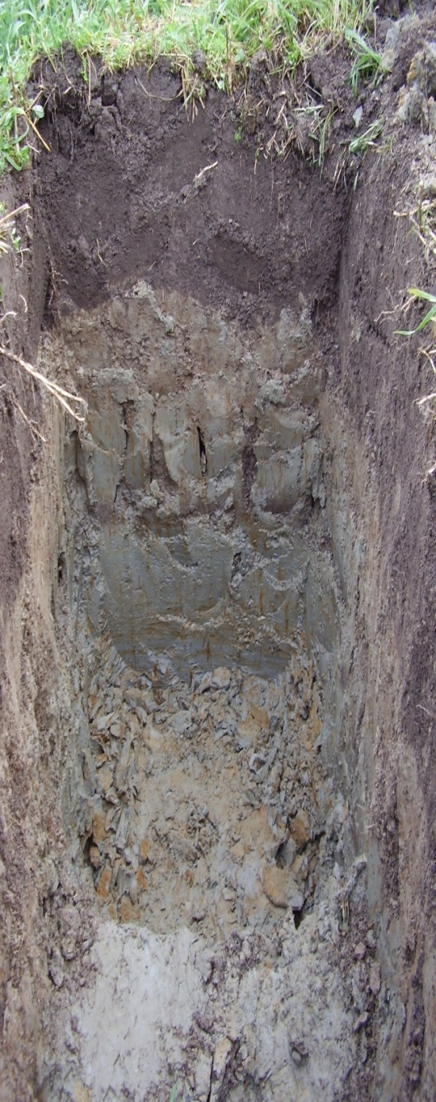
Почва: дерново-подзолисто-глеевая
№ п/п | Шифр | рН сол, ед. рН | Р₂О₅, мг/кг | К₂О, мг/кг | Орг. в-во, % | H_{г}, ммоль/ 100г | Сумма обм. осн., ммоль/ 100г
1 | А_{пах (0-22)} | 4,8 | 238 | 232 | 6,80 | 7,92 | 17,4
2 | А₁ ₍₂₂₋₃₃₎ | 4,6 | 200 | 155 | 8,26 | 7,59 | 17,0
3 | А₂В_{q (33-46)} | 3,8 | 85 | 119 | 0,94 | 12,2 | 5,0
4 | В_{q (46-69)} | 3,5 | 213 | 207 | 0,90 | 12,5 | 6,2
5 | BС_{q} ₍₆₉₋₈₁₎ | 4,2 | 900 | 153 | 0,19 | 1,70 | 7,8
6 | С_{q (81-112)} | 4,3 | 850 | 303 |  | 1,23 | 10,6

Slide 13
Урожайность культур при различных системах удобрений
Система удобрения | рНkcl | Урожайность, т зерн.ед/га
 |  | Озимая рожь | Кукуруза | Яровая пшеница | Клевер 1 г.п. | Клевер 2 г.п. | Озимая рожь | Ячмень
0 + NPK | 4,7 | 2,90 | 2,18 | 2,25 | 2,47 | 2,63 | 2,64 | 2,35
Известь+NPK | 6,2 | 2,82 | 2,15 | 2,28 | 2,74 | 2,58 | 2,58 | 2,27
Навоз + NPK | 5,0 | 2,86 | 3,21 | 2,74 | 2,75 | 2,61 | 3,36 | 1,69
Известь+навоз+NPK | 6,1 | 2,88 | 2,92 | 2,80 | 2,96 | 2,87 | 3,14 | 2,54
Среднее | 5,5 | 2,86 | 2,62 | 2,52 | 2,73 | 2,67 | 2,93 | 2,21
НСР05 | 0,18 | 0,07 | 0,16 | 0,08 | 0,08 | 0,18 | 0,14 | 0,11

Slide 14
Об организационных и практических аспектах известкования
Это те аспекты о которых сегодня нужно говорить больше всего.
Необходимо обсудить и понять взаимодействие участников процесса известкования в

Slide 15
ООО «Агрохимзем» Наши координаты
Адрес: 196608 Санкт-Петербург, г. Пушкин
Шоссе Подбельского, д. 7 литер А, комнаты 117, 120
Тел. офиса 451-64-00; 451-94-55; 451-75-44
Моб. тел.
8-962-705-30-12 – генеральный директор Суханов П.А.
8-906-229-22-11 – исполнительный директор органа по
сертификации Варакина С.В.
8-905-206-88-09 – начальник отдела мониторинга и
оценки земель Прокофьева И.В.

